Slide 1
El Dream Act y Como Pagar Por La Universidad
La oficina de education superior de MN

Slide 2
DACA es lo mismo que Dream Act, ¿no?

Slide 3
DACA versus Dream Act
DACA le permite a una persona trabajar en los EEUU sin documentos por 3 años.
Dream Act permite a un estudiante solicitar y recibir la ayuda financiera del estado de MN.

Slide 4
DACA
Las ventajas
Protección de deportación por 3 años
Autorización oficial para trabajar
Una tarjeta de seguro social
Una licencia de conducir
Se puede pedir permiso para viajar al extranjero
Las desventajas
No es un “green card” ni una visa
No es una manera de tener la ciudadanía
Se base en las prioridades del departamento de seguridad nacional

Slide 5
Dream Act
Para ser elegible para el Dream Act, tiene que...
Haber asistido a una escuela de preparatoria en MN por lo menos 3 años
Haberse graduado de la preparatoria en MN
Si es un varón, haberse registrado con el servicio selectivo militar “Selective Service”
Presentar documentación de solicitud o petición para regular su estado migratorio pero solo si existe un proceso a nivel federal. Esto no incluye el proceso de DACA. En la actualidad no existe ningún proceso federal para satisfacer este requerimiento y la documentación no es necesaria.

Slide 6
Dream Act
Si entregas tu peticion, podría ser elegible para...
Matriculación al mismo costo que un residente de MN
Ayuda financiera por parte del estado de MN
Becas privadas de MnSCU o la Universidad de Minnesota
No son eligibles para recibir ayuda federal

Slide 7
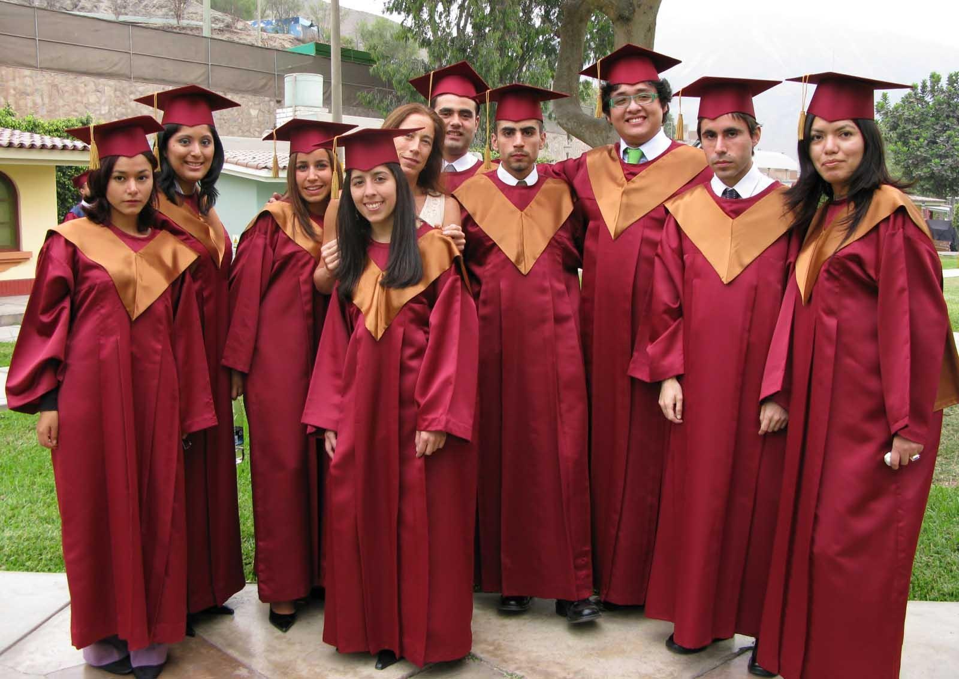
¿Cuáles son las maneras de financiar la universidad?

Slide 8
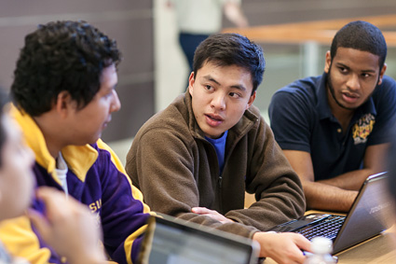
El programa de becas del estado de Minnesota
El programa de reciprocidad de matrícula
El programa de subsidios postsecundarios de cuidado infantil
El programa de prestamos
Los programas de ayuda financiera
El programa de trabajo estudiantil

Slide 9
Programa de beca(subsidios) del estado de Minnesota
Es un subsidio basado en las necesidades según la Contribución Familiar Esperada (Expected Family Contribution, EFC), el precio de la universidad y el nivel de matrícula del estudiante.
Es una ayuda gratuita; NO debe devolverse.
Debe ser usado por un residente de Minnesota en una escuela de Minnesota.
El estudiante es elegible hasta que haya asistido a la universidad durante 4 años académicos de tiempo completo (o equivalente).
No se puede incumplir con los préstamos estudiantiles ni deber pensiones alimenticias.
El estudiante debe mantener un progreso académico satisfactorio en la escuela donde desea obtener el certificado, diploma o título de grado.

Slide 10
Programa de subsidios postsecundarios de cuidado infantil
Está destinado a estudiantes de bajos ingresos que tienen hijos que asisten a una guardería infantil mientras ellos asisten a la universidad.
Se encuentra disponible para los residentes de Minnesota que asistan a universidades públicas y universidades privadas con carreras de grado de 4 años de Minnesota.
Es una ayuda gratuita; NO debe devolverse.
El estudiante es elegible hasta que haya asistido a la universidad durante 4 años académicos de tiempo completo (o equivalente).
No se puede incumplir con los préstamos estudiantiles(Prestamo SELF).
El estudiante debe mantener un progreso académico satisfactorio en la universidad.

Slide 11
Programa de subsidios postsecundarios de cuidado infantil
La concesión máxima por niño para el estudiante de tiempo completo es de $2,800.
Se debe completar la solicitud en papel del programa luego de completar la solicitud en línea de ayuda financiera del estado.
La solicitud del programa se encuentra disponible en la oficina de ayuda financiera de la universidad.
La concesión será otorgada por la oficina de ayuda financiera en la universidad.
El administrador de ayuda financiera puede tener acceso al registro de solicitudes del estudiante en el sistema de la OHE para averiguar los ingresos totales, el tamaño de la familia, los miembros de la familia y la EFC.

Slide 12
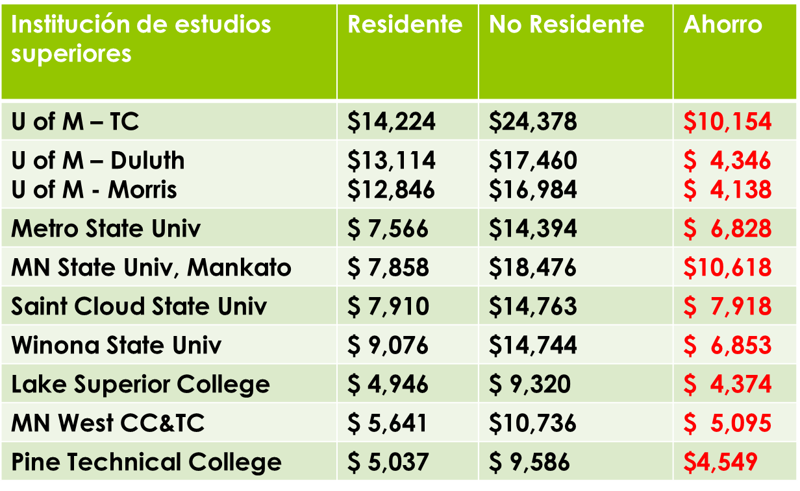
Matrícula de residentes y de no residentes para 2016-17

Slide 13
Summer Nudging
Son para estudiantes recién graduados de la preparatoria y que irán a la universidad
Recibirán mensajes de texto o correos electrónicos sobre deberes de la universidad: como FAFSA, registrar para clases, etc
Es un programa gratis! Aconsejan que los padres se inscriban también!

Slide 14
Hola Mercedes! Es Kat. Has visitado al campus de St. Cloud State?
Ya no pero quiero visitarlo. Qué hago? Tengo que hacer una reunión?
Deberías visitarla! Haz un tour a http://bit.ly/1mgwDc0 o haz un hazlo virtualmente a http://bit.ly/1Pl7R68.
Dale muchas gracias!

Slide 15
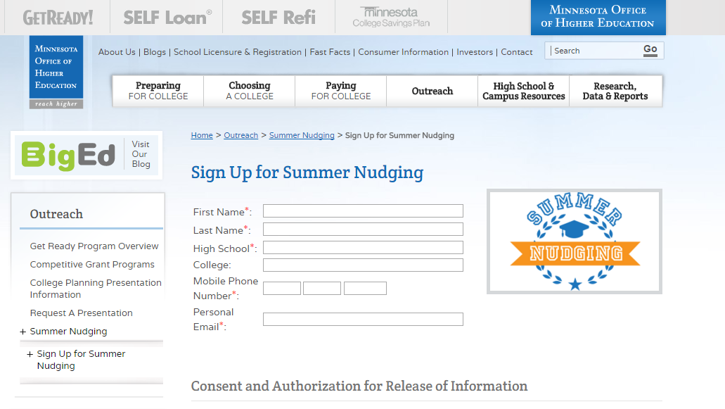

Slide 16
Muchas gracias por su atención!

